Slide 1
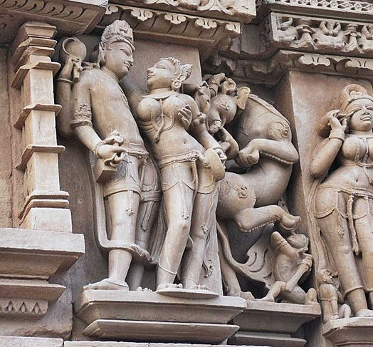
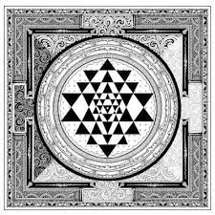
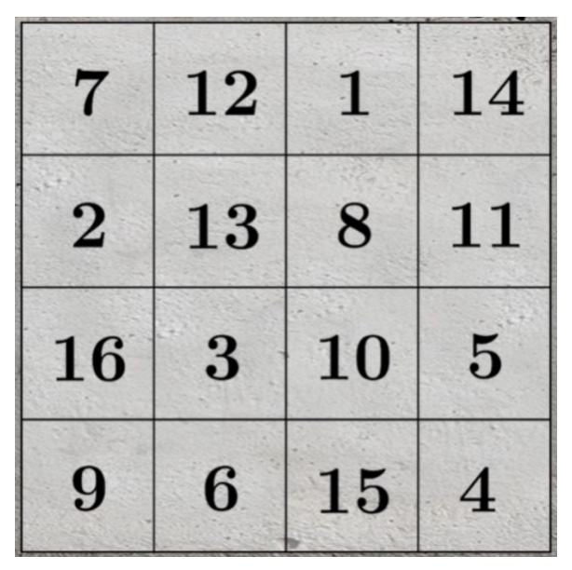

Deux bijoux des mathématiques tantriques: le
Sri Yantra et le Chautisa Yantra
Andrés Navas, USACH

Slide 2

Un «Yantra » est un support graphique de méditation issu de la tradition hindoue, puis emprunté par le bouddhisme (on parle alors de mandala) et le taoïsme. Les Yantras sont réputés révéler les concepts et aspects du monde ; certains yogis parlent même de la représentation de la vérité... Ils sont chacun associés à un mantra. Le but du méditant est alors de percevoir l'énergie associée au concept représenté.
(Wikipédia)

Slide 3
Le mot yantra, dans l'hindouisme, revêt ces sens :
1) figure géométrique tracée matériellement ou mentalement pour dompter le mental et maîtriser les forces cosmiques ;
2) moyen mnémotechnique ;
3) machine, engin.

Slide 4

On the construction of the SRI YANTRA
ALESSANDRO CHIODO
CRAS, 2021

Slide 5
Le Sri Yantra est un diagramme de méditation tantrique constitué de neuf triangles imbriqués autour d'un point central, le bindu. Les 4 triangles qui pointent en haut représentent Shiva avec son énergie qui monte. Les 5 triangles qui pointent en bas représentent Shakti ou Lalitā avec son énergie qui descend. C'est un couple d'opposés unis dans le bindu. Comme il comporte neuf triangles, il est parfois appelé Navayoni Chakra.
Les neuf triangles sont entrelacés et forment 43 petits triangles dans un réseau symbolique du cosmos tout entier ou une matrice symbolique de la création. Ensemble, ils expriment l'Advaita ou non-dualité. Quand on va vers l'extérieur, on voit que les triangles sont entourés par une fleur de lotus de huit pétales, puis une autre de seize pétales, et un carré sym-bolisant la Terre et ressemblant à un temple carré avec quatre portes.

Slide 6
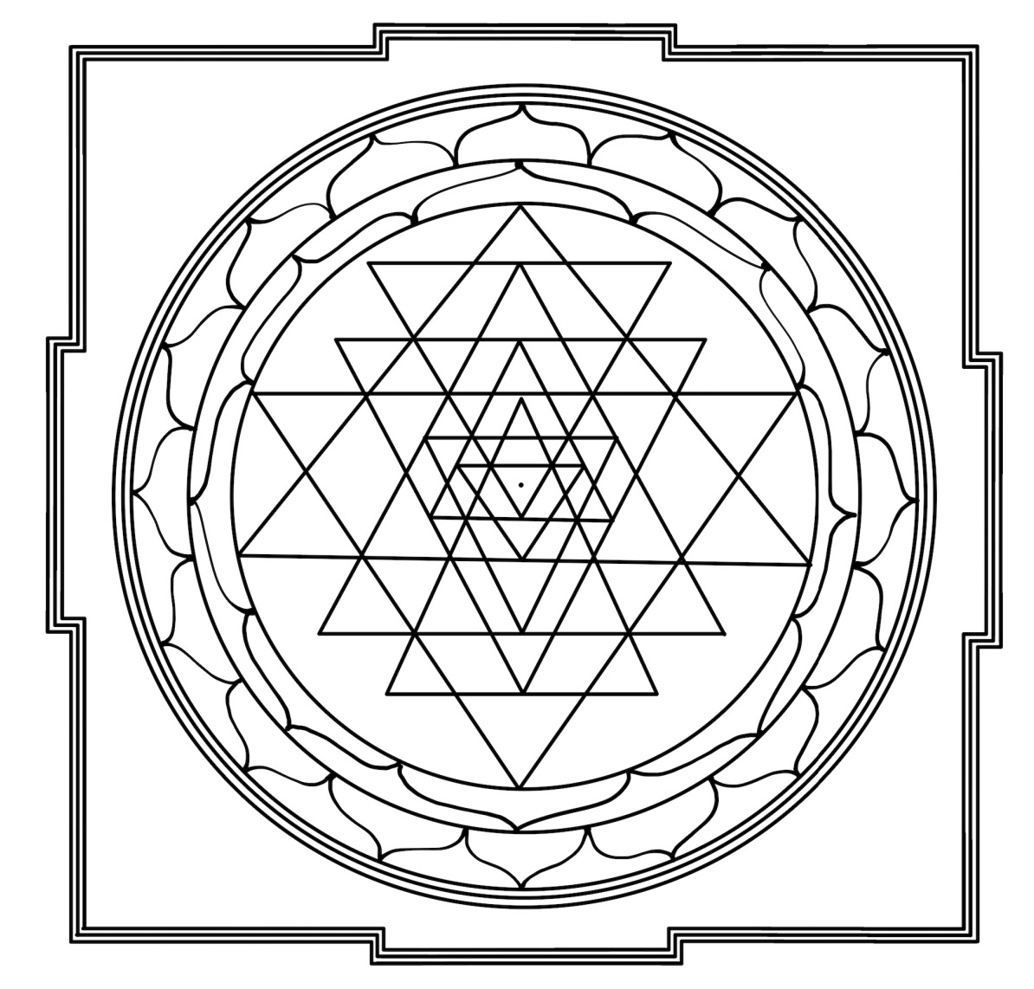
Propriétés
d’incidence du
Sri Yantra:
- 2 triangles inscrits;
- 7 sommets des triangles sont sur la base d’un autre;
- 24 points de concurrence triple.

Slide 7
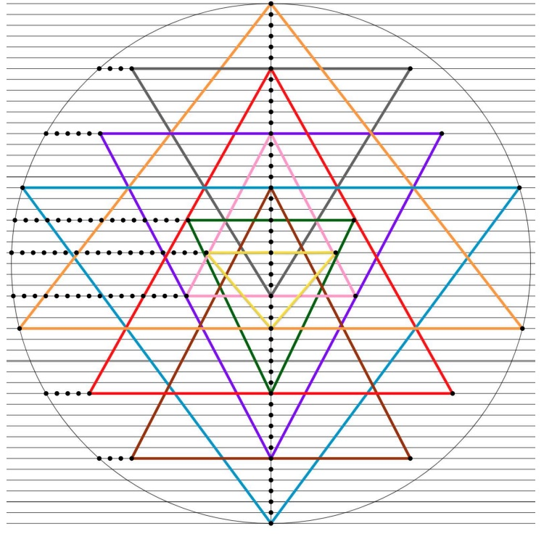
- Bien qu'il existe des précédents beaucoup plus anciens de cette configuration, la première trace
explicite remonte au XVIIe siècle.
- Il existe plusieurs méthodes de cons-truction mathématiquement imprécises.
- Dans l'image, une figure obtenue suivant la méthode proposée par Kaivalyasrama dans un commentaire du Saundarya Lahari.
- « Le Sri Yantra est un chef-d’œuvre d’abstraction qui a dû être créé par
révélation, et non par l’habileté ou l’ingéniosité de l’être humain »
(Mookerjee & Khanna, The Tantric Way).

Slide 8
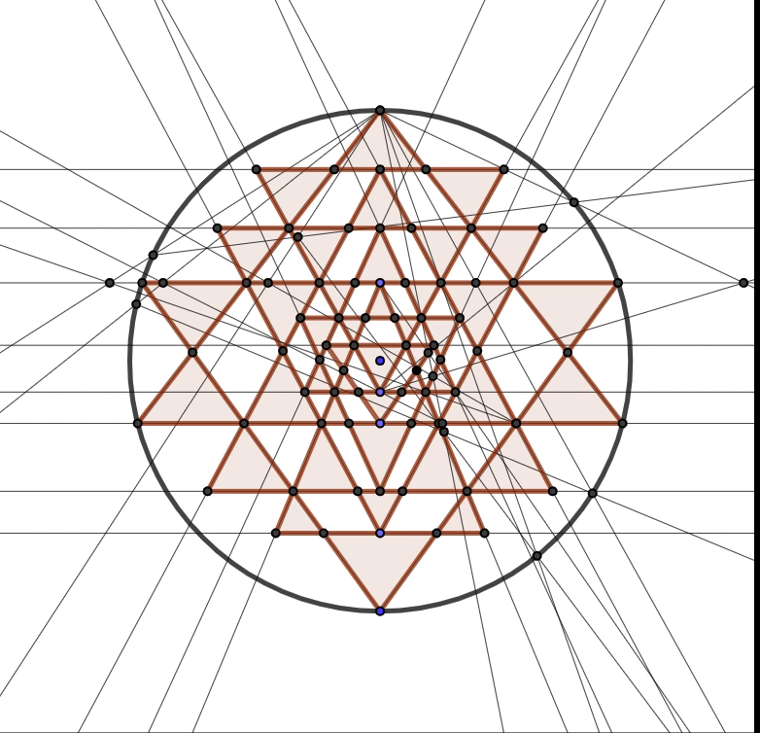

Slide 9
Quelques théorèmes (Chiodo):
- Le Sri Yantra existe... (Bolton & Mcleod, Fonseca).
- Il est constructible à la règle et au compas.
- Sa construction est équivalente à résoudre un problème d’Apollonius (tracer un cercle tangent
à un point, une droite et un cercle donnés).
3) Le Sri Yantra a 8 paramètres de liberté.

Slide 10
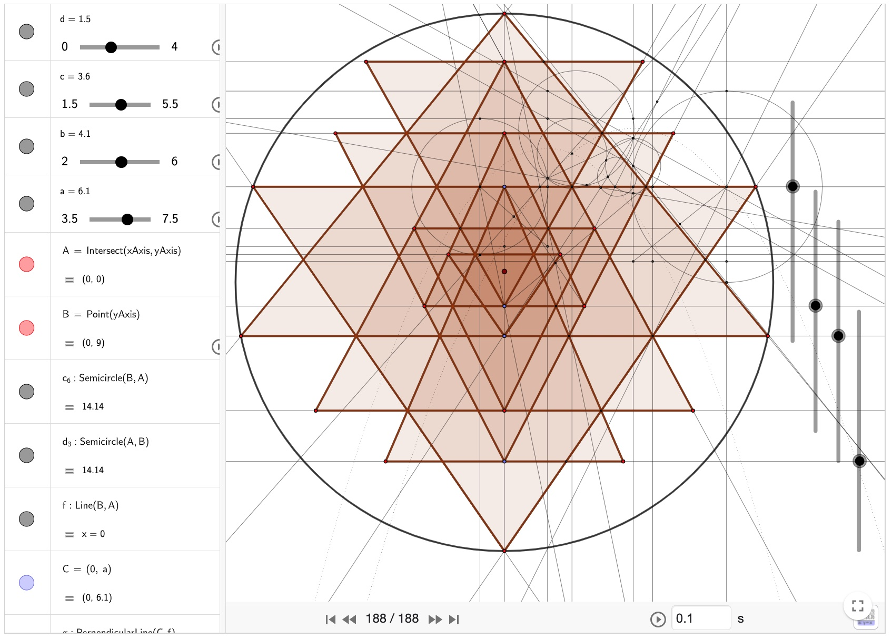

Slide 11
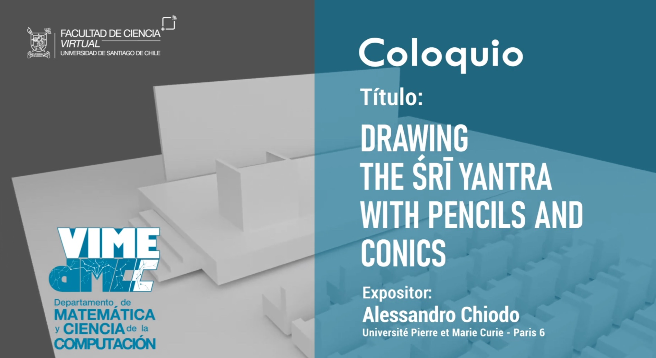

Slide 12
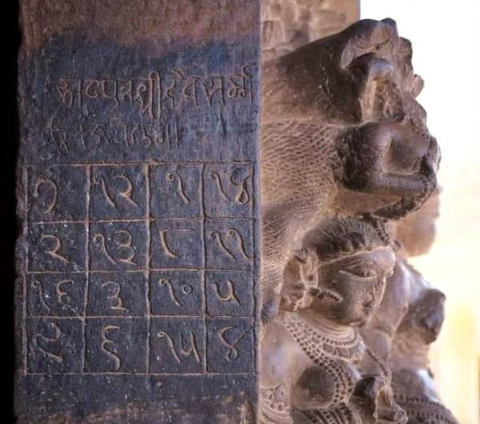
Le carré magique de Khajuraho est un hypercube
ANDRÉS NAVAS
Images des Mathématiques, 2021

Slide 13
Le Chautisa Yantra incarne le bonheur et la prospérité. L'un des Chautisa Yantra est dédié à la déesse Lakshmi et est communément appelé Lakshmi Chautisa Yantra.
Celui-ci est dessiné sur Bhoja Patra à l'encre rouge à base de pâte de santal et au stylo en grenadier. Il est conservé devant la déesse Lakshmi pendant la Puja de Diwali. Le lendemain, il est placé au bureau ou à la maison, là où l'on garde de l'argent. Cela apporte richesse et prospérité aux entreprises et aux foyers.
Outre la Puja de Diwali Lakshmi, le Yantra peut également être vénéré lors du jour du Ravi Pushya Nakshatra.
(drikpanchang.com)

Slide 14
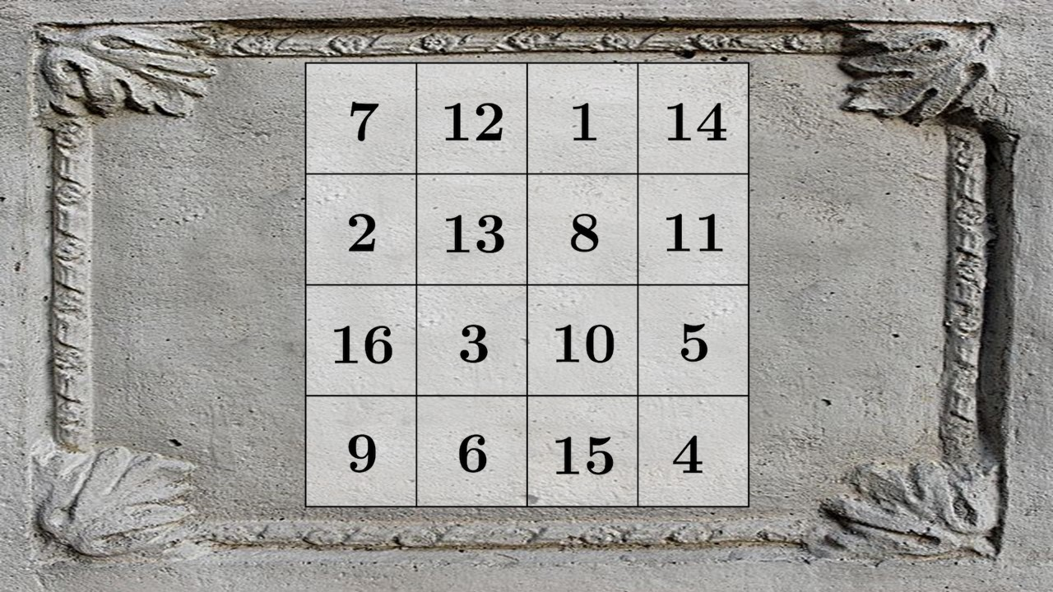

Slide 15
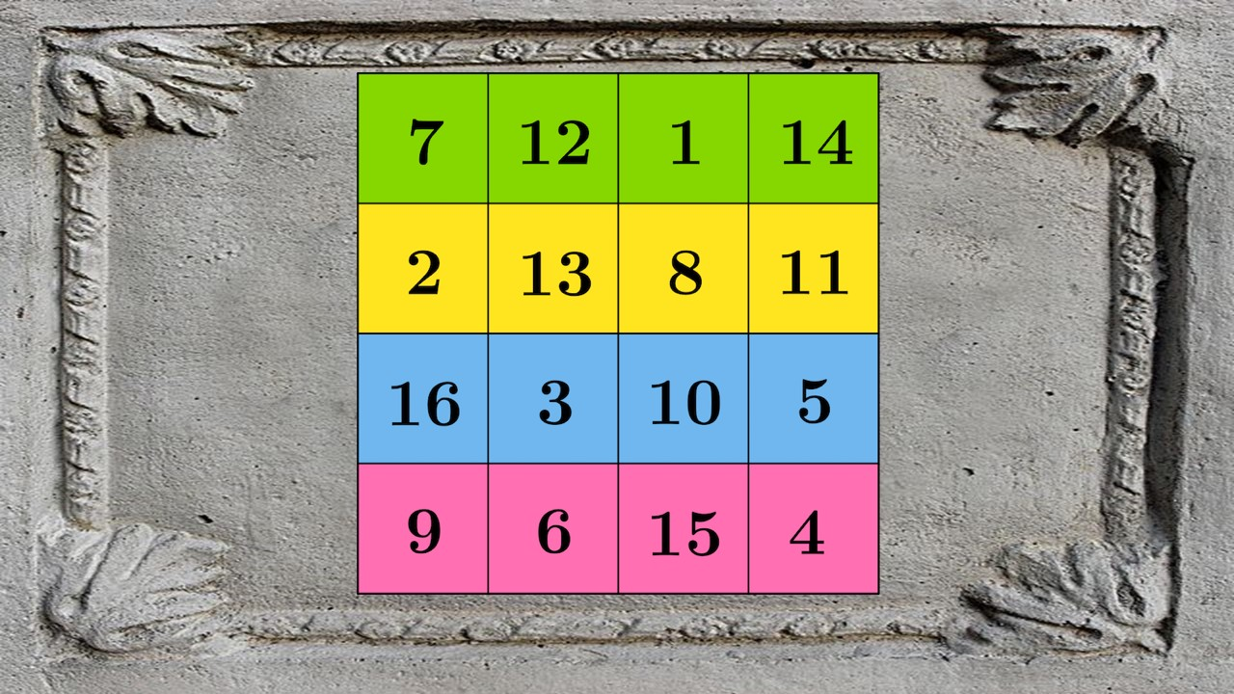

Slide 16
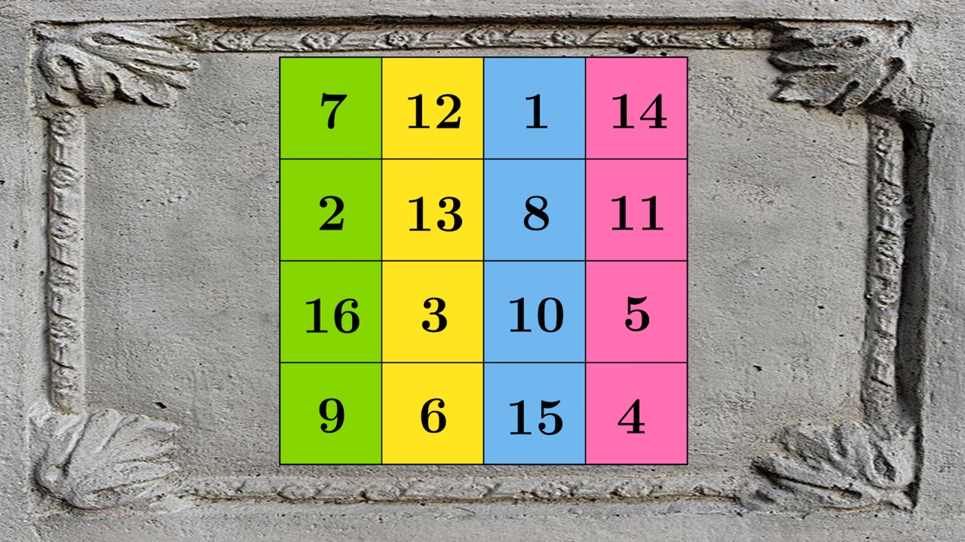

Slide 17
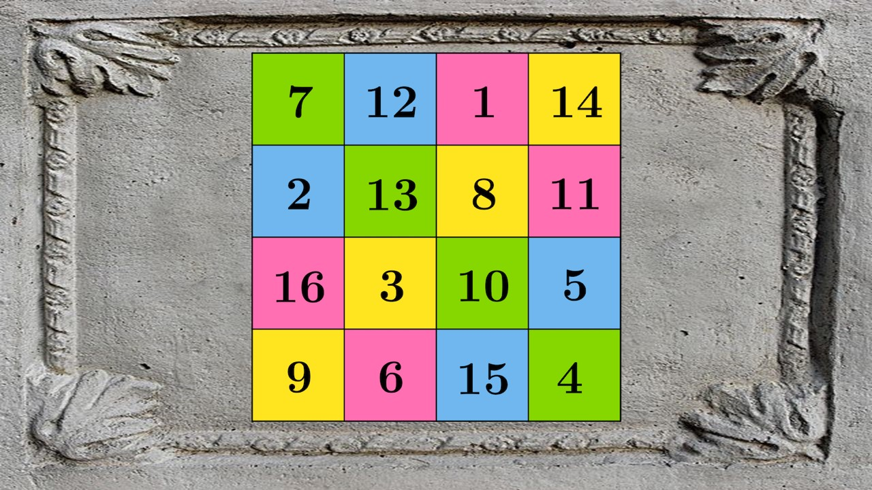

Slide 18
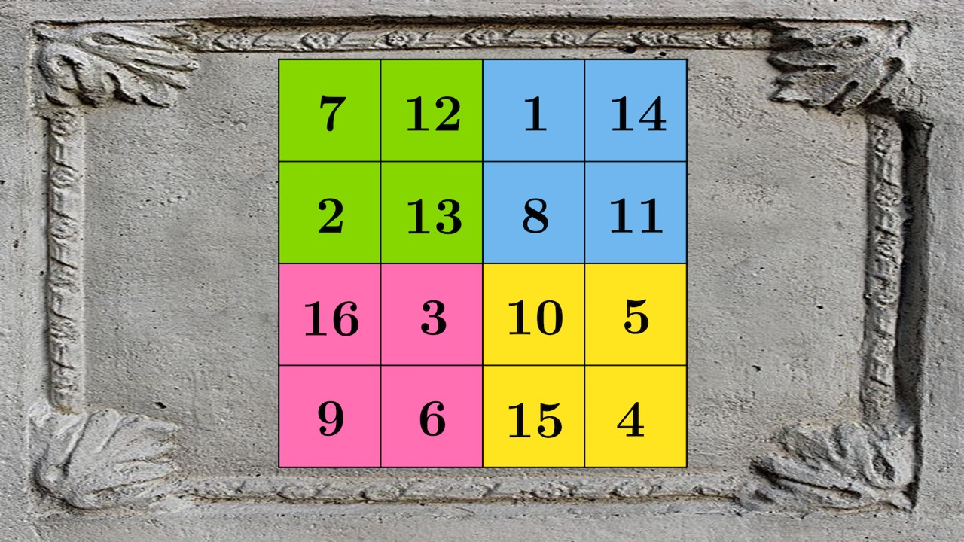

Slide 19
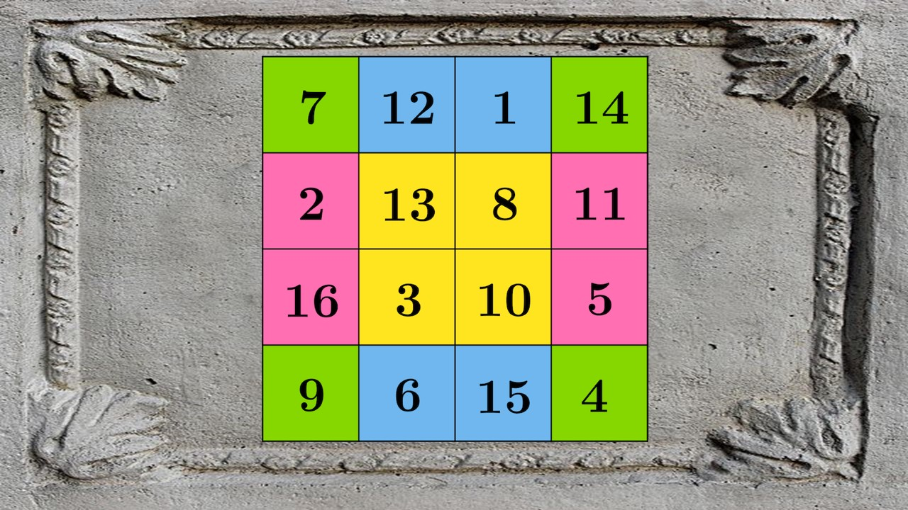

Slide 20
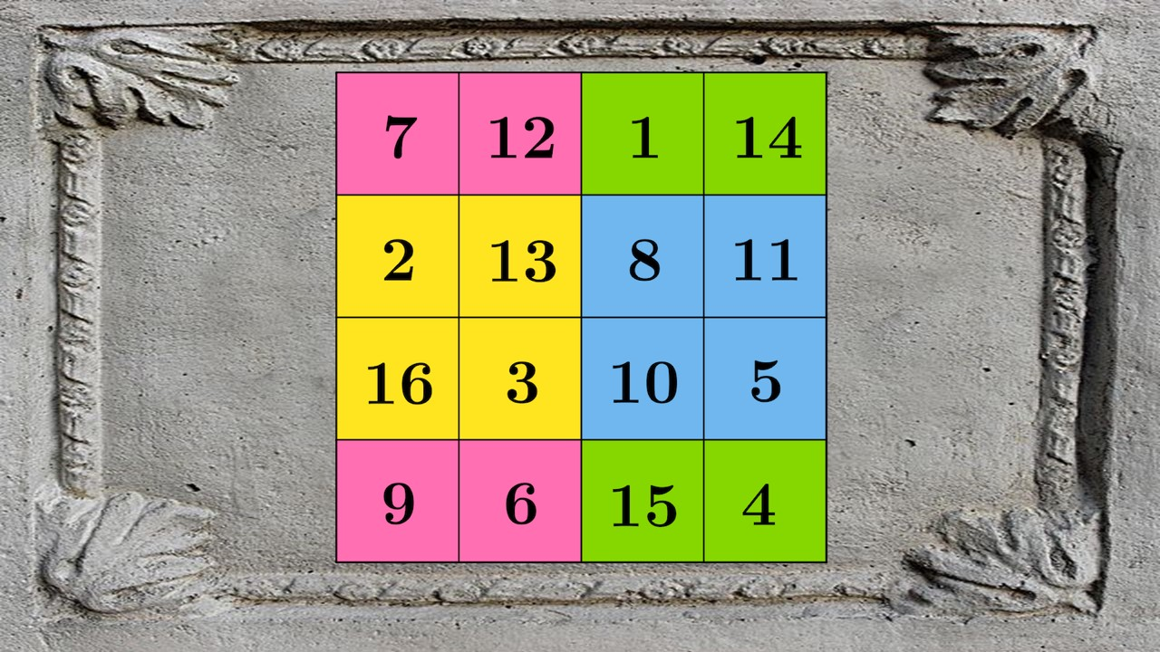

Slide 21
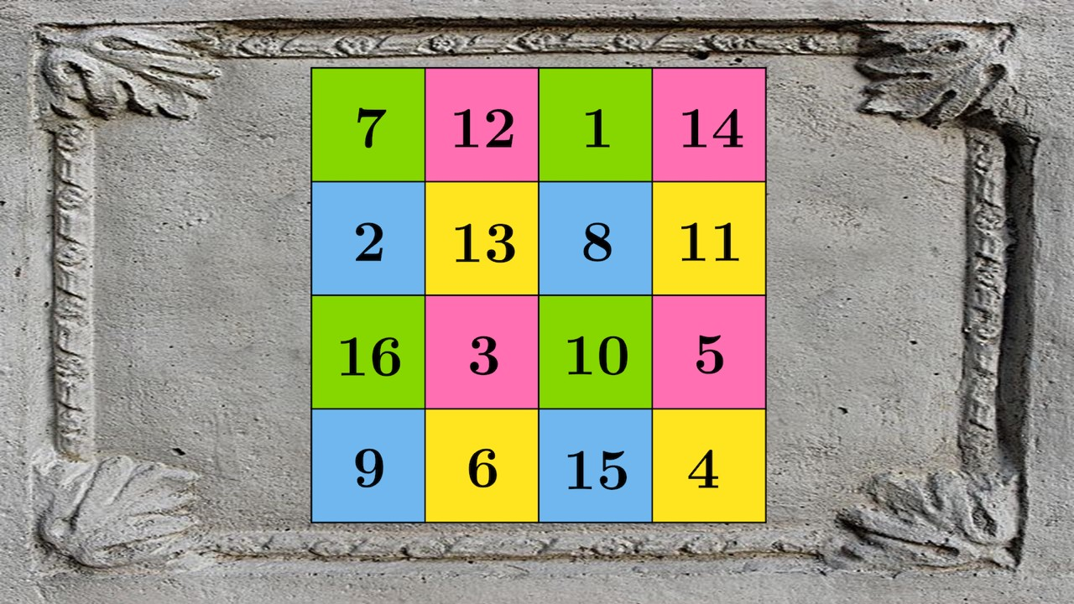

Slide 22
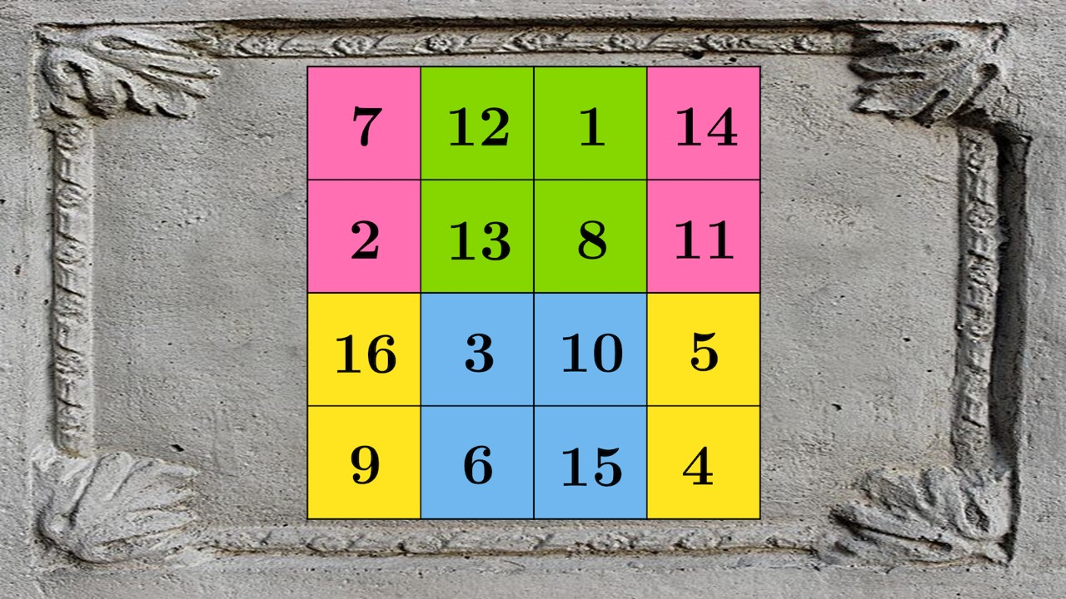

Slide 23
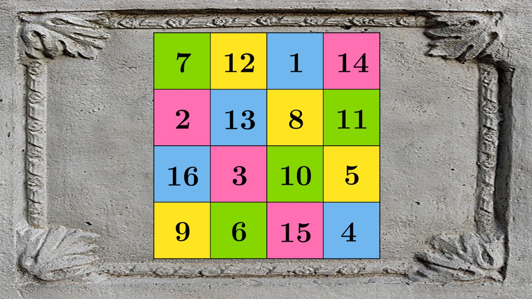

Slide 24
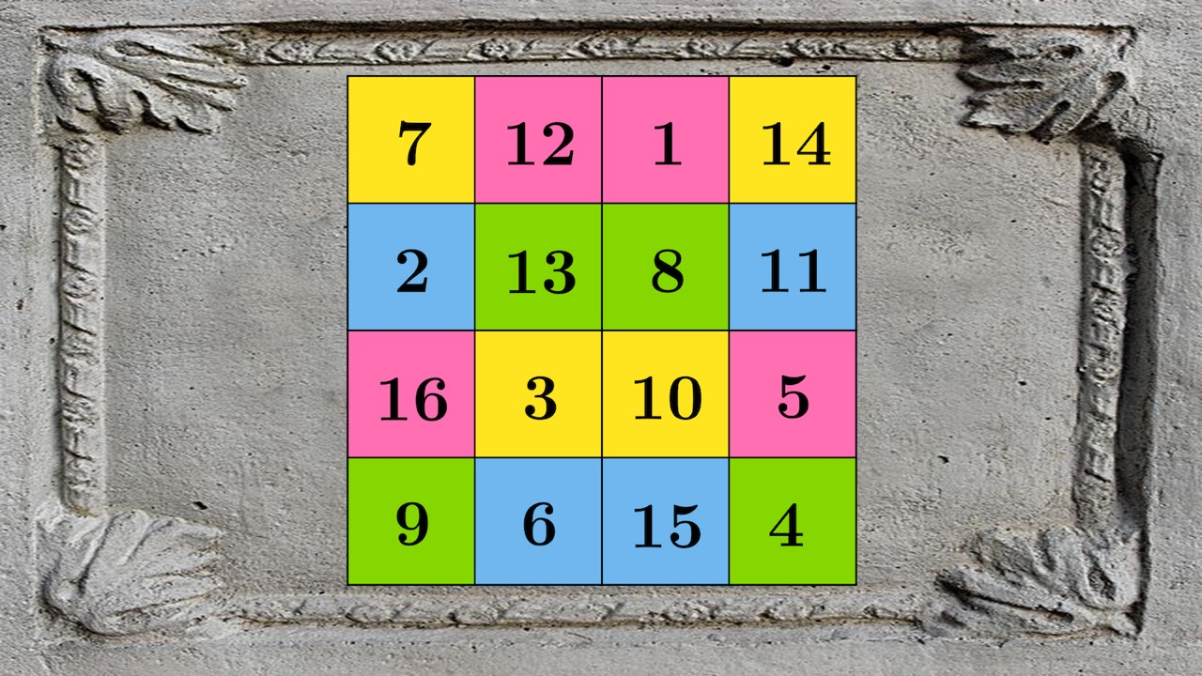

Slide 25
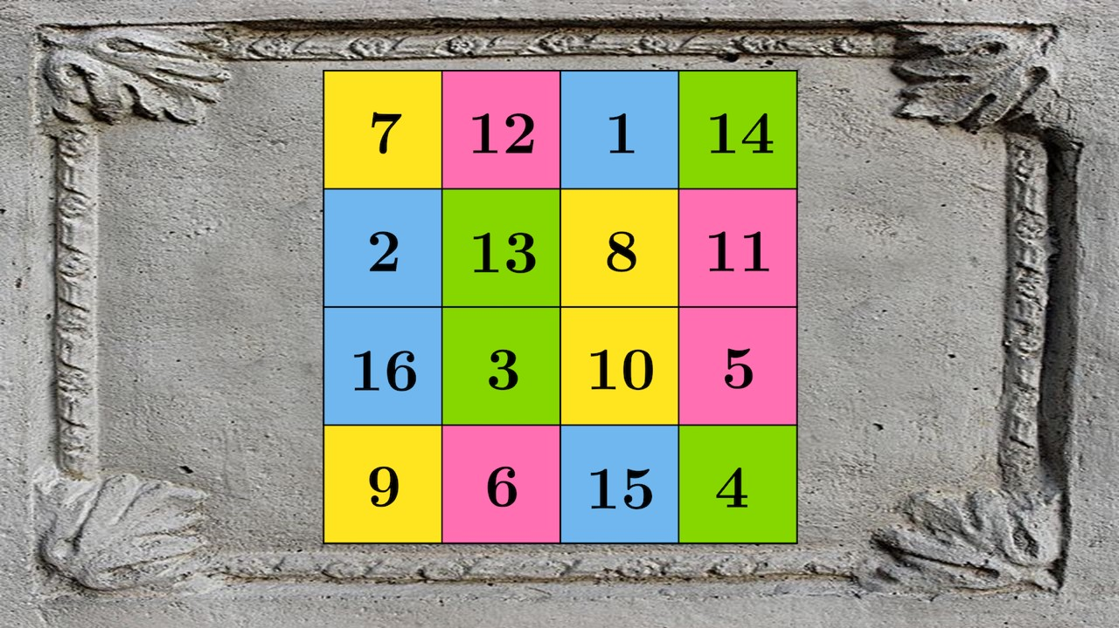

Slide 26
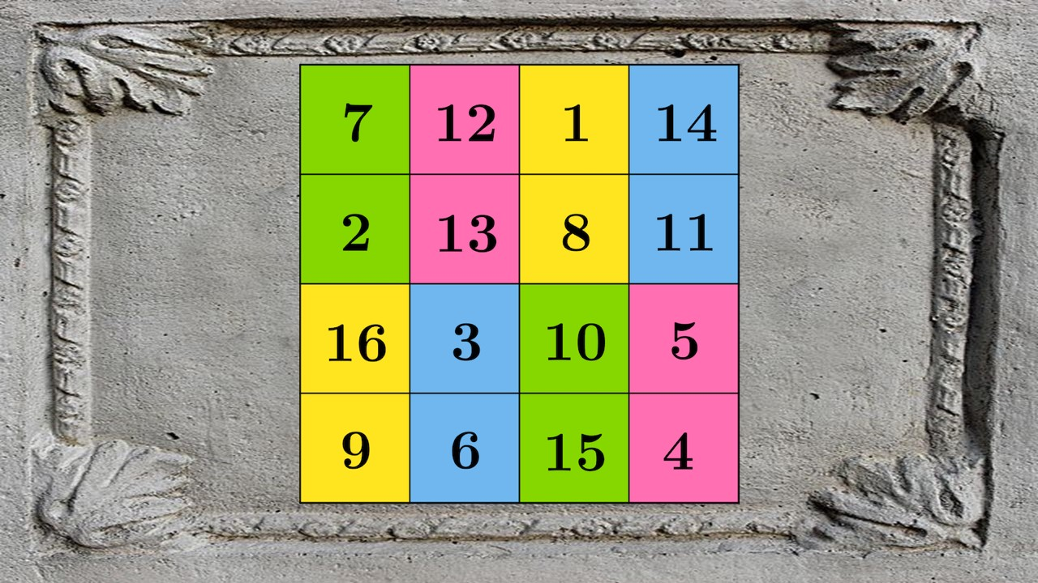

Slide 27
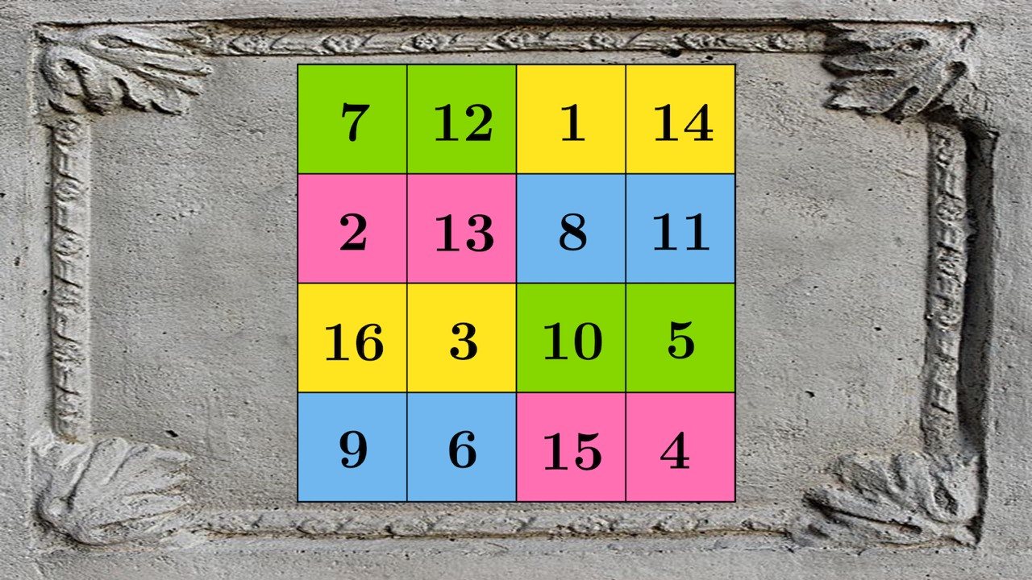

Slide 28
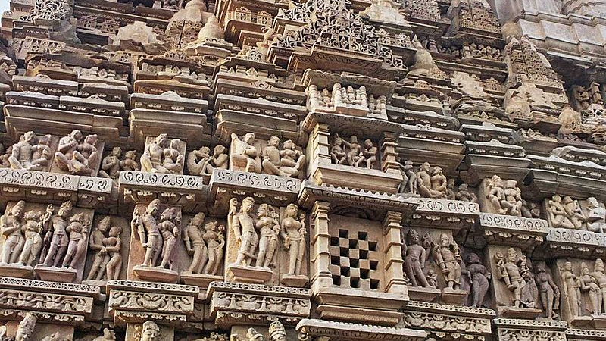
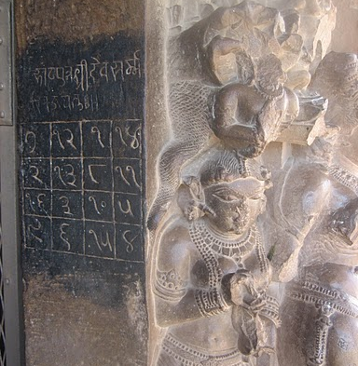
Temple de Parshvanatha
à Khajuraho
(centre de l’Inde)

Slide 29
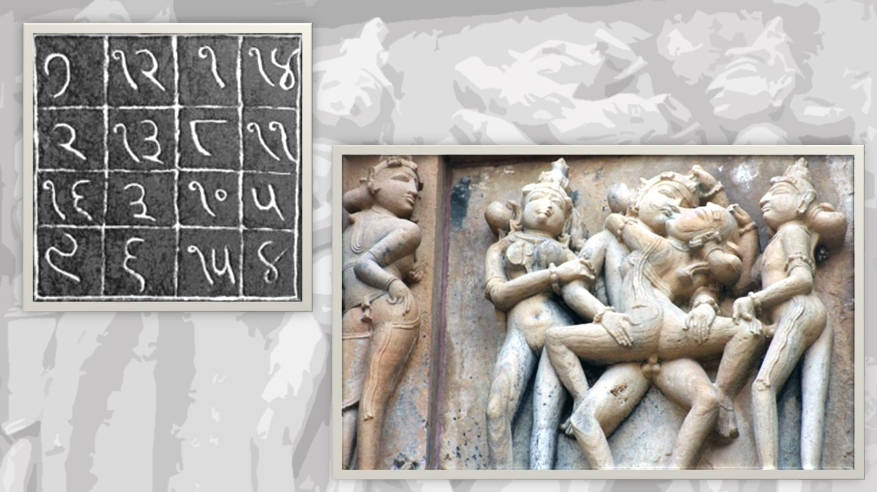


Slide 30
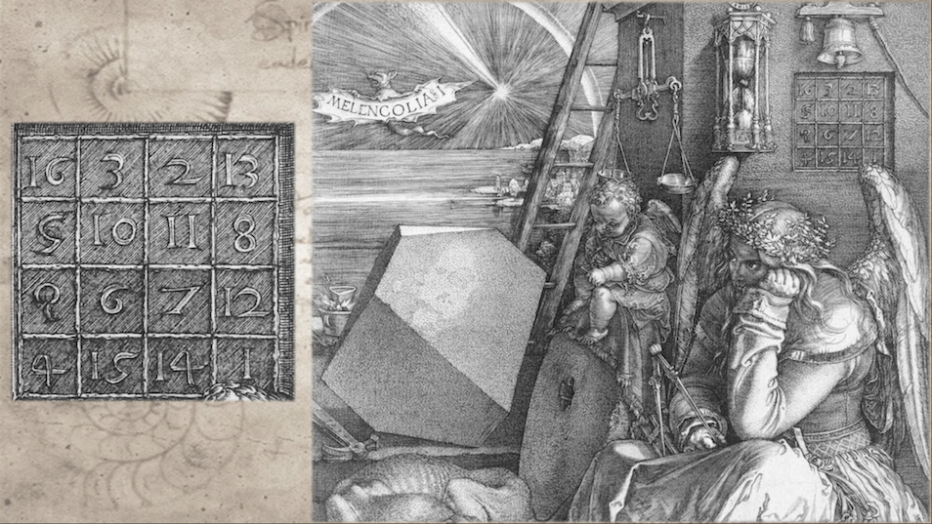

Slide 31
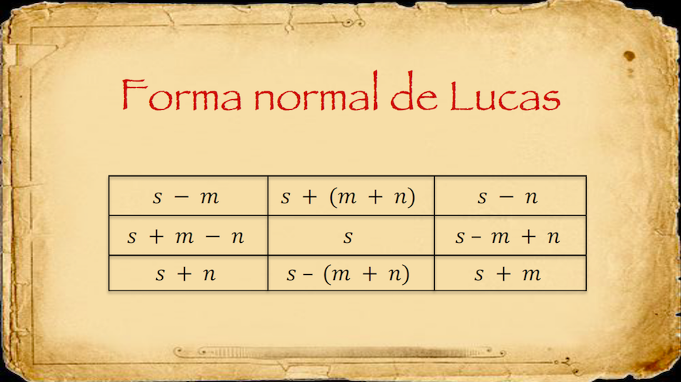
Forme normale de Lucas
Carré magique

Slide 32
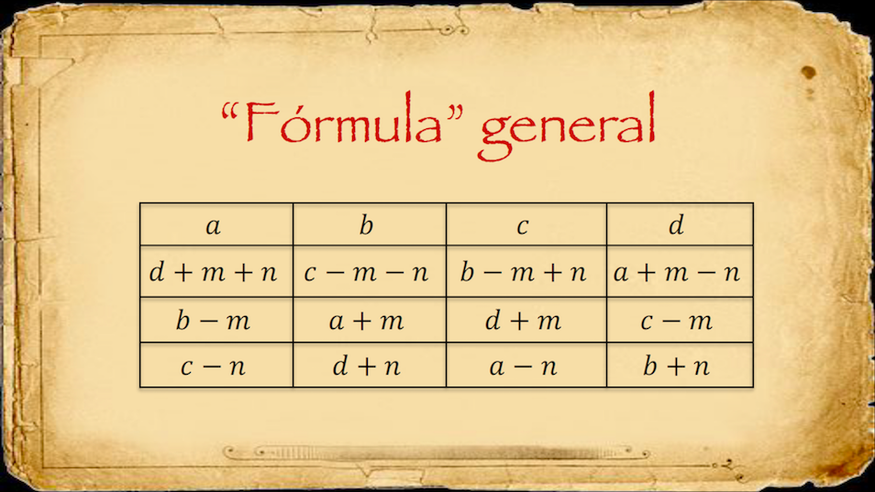
Forme générale
Carré demi-panmagique

Slide 33
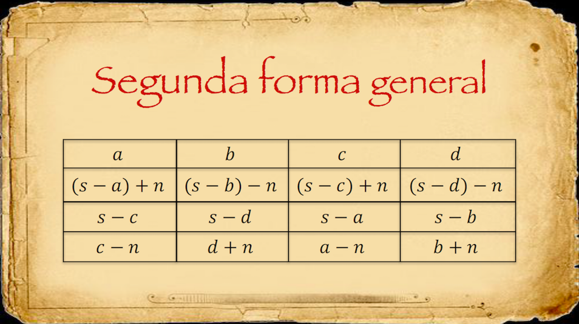
Deuxième forme générale
Carré panmagique (ou diabolique)

Slide 34


Slide 35




26 | 4 | 20 | 25
23 | 22 | 10 | 20
8 | 22 | 21 | 24
18 | 27 | 24 | 6

Slide 36
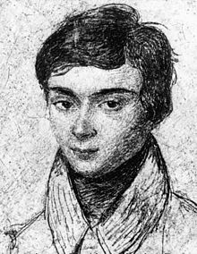
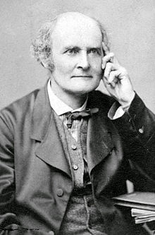
Des automorphismes :
Le groupe panmagique est le groupe des permutations des 16 cases qui transforment tout carré panmagique en un carré panmagique.
Des définitions analogues pour d’autres configurations magiques.

Slide 37
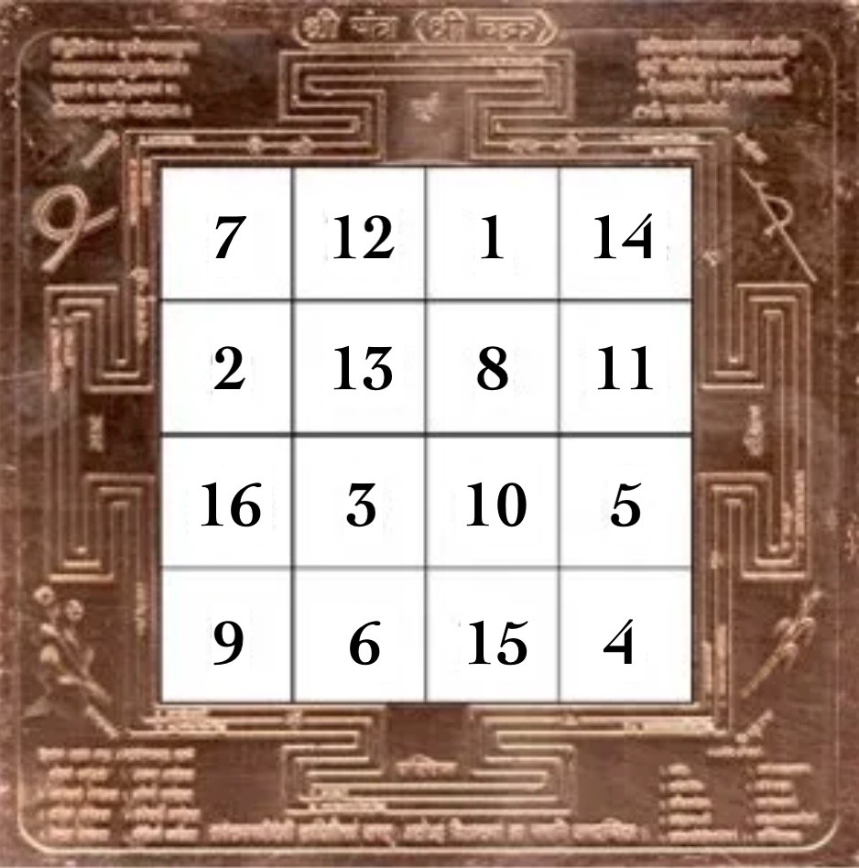
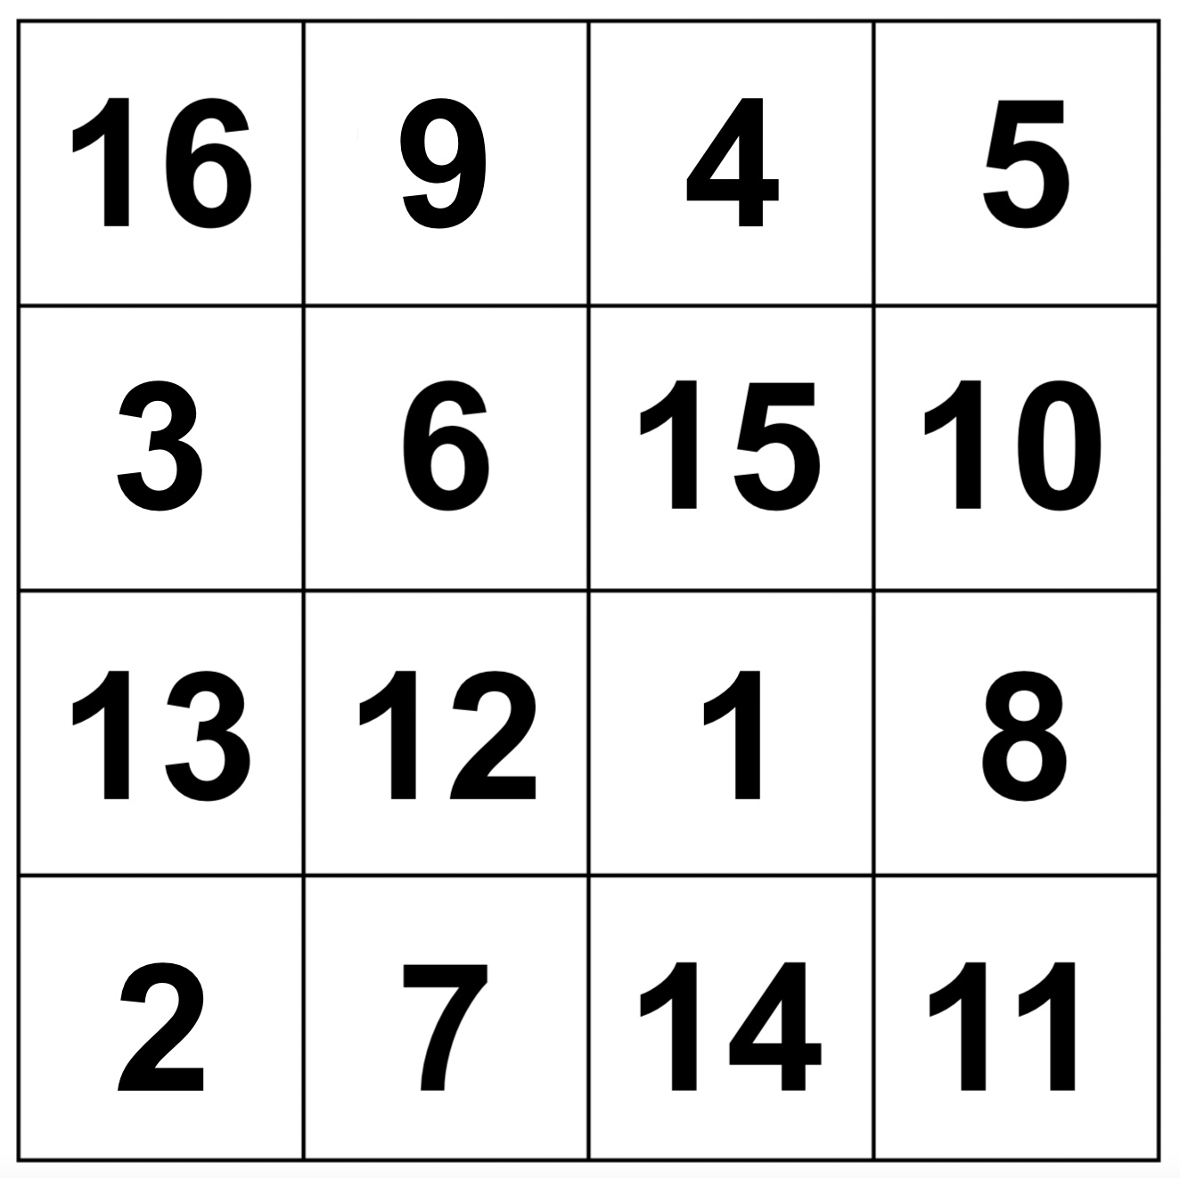
Théorème
(Narayana Pandit,
B. Rosser & R. Walker,
W. Müller, A. N.):
Le groupe panmagique du carré 4x4 est d’ordre 384. Il est (naturellement) isomorphe au groupe des symétries de l’hypercube.

Slide 38
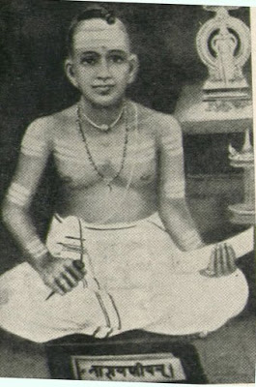

Narayana Pandit (Gaṇitakaumudī, 1356)
Il existe 384 carrés panmagiques 4x4 ; ils peuvent tous être obtenus par des mouvements d’un cheval d’échecs avec des contraintes.
À lire !
- Les carrés magiques de Narayana (Gautami Bhowmik).
- Des carrés magiques en cadeaux (A. N.).
- Le carré magique de Khajuraho est un hypercube (A. N.).

Slide 39
Un autre algorithme
  Mettez 16 à n’importe quelle place et 1 à la place opposée.
  Mettez 12, 14 et 15 dans trois des quatre places voisines de celle de 1.
  Complétez le carré pour qu’il devienne panmagique (le choix est unique).
a | b | c | d
(s-a)+n | (s-b)-n | (s-c)+n | (s-d)-n
s-c | s-d | s-a | s-b
c-n | d+n | a-n | b+n

Slide 42
Création de nouveaux carrés panmagiques par des permutations des cases.

Slide 43
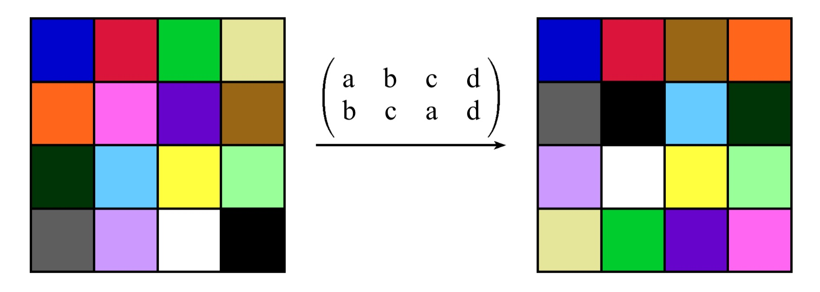
Une transformation d’ordre 3

Slide 44
Une transformation d’ordre 6

Slide 45
Une transformation d’ordre 8

Slide 46
0000 | 0001 | 0011 | 0010
0100 | 0101 | 0111 | 0110
1100 | 1101 | 1111 | 1110
1000 | 1001 | 1011 | 1010
L’hypercube et ses symétries

Slide 47
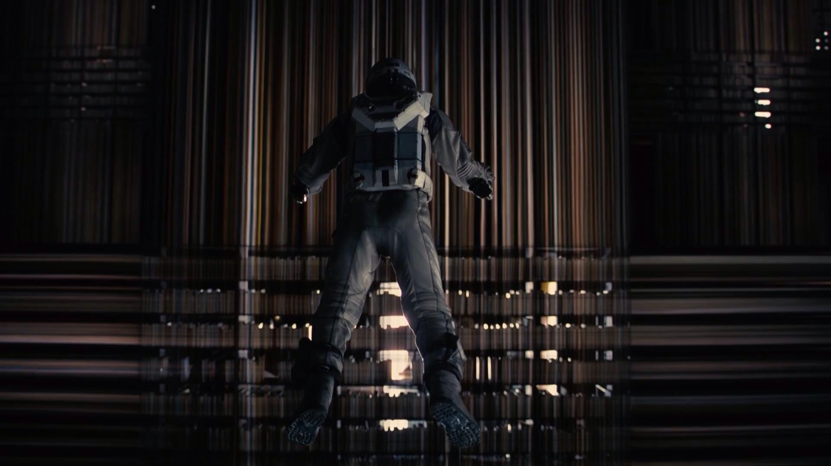
Un hypercube magique de Khajuraho !

Slide 48
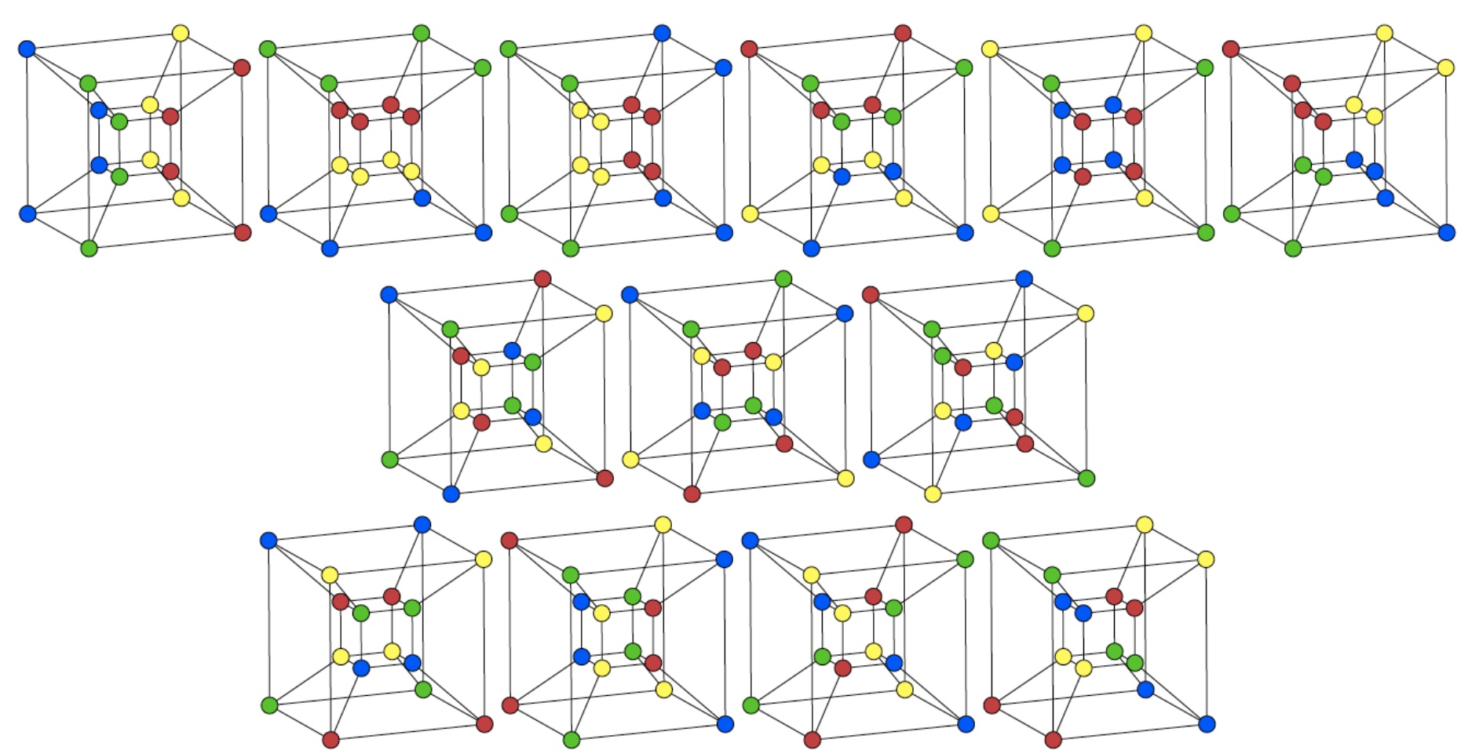
Les 52 combinaisons du Chautisa Yantra sur l’hypercube.

Slide 49
La structure algébrique
Il y a 16 « translations » de l’hypercube (sommer 0 ou 1 à chaque coordonnée), qui forment un groupe isomorphe à (Z/2Z)⁴.
Ces translations forment un sous-groupe distingué du groupe des automorphismes, le quotient respectif étant isomorphe à S₄.
Le groupe des automorphismes de l’hypercube est isomorphe au produit semi-direct entre S₄ et (Z/2Z)⁴.

Slide 50
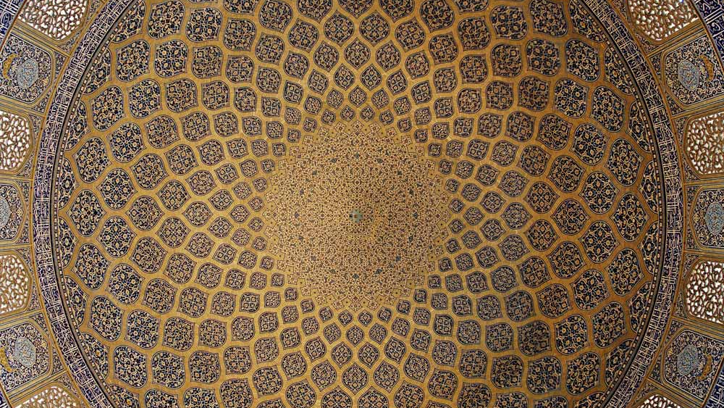
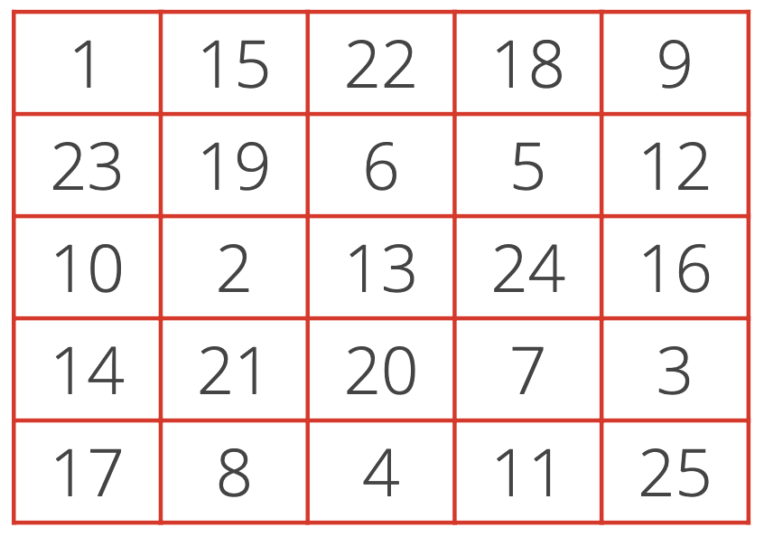
11 | 24 | 7 | 20 | 3
4 | 12 | 25 | 8 | 16
17 | 5 | 13 | 21 | 9
10 | 18 | 1 | 14 | 22
23 | 6 | 19 | 2 | 15
Les carrés panmagiques 5x5

Slide 51
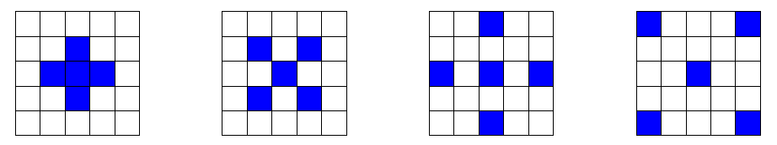
Des relations supplémentaires

Slide 52
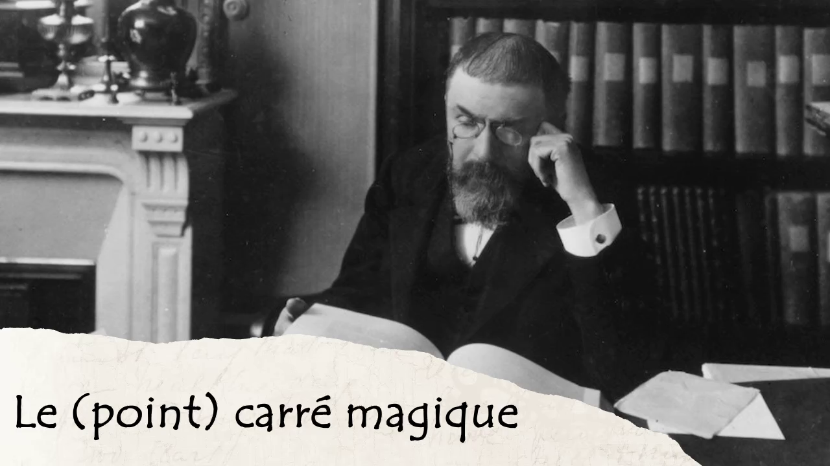

Slide 53
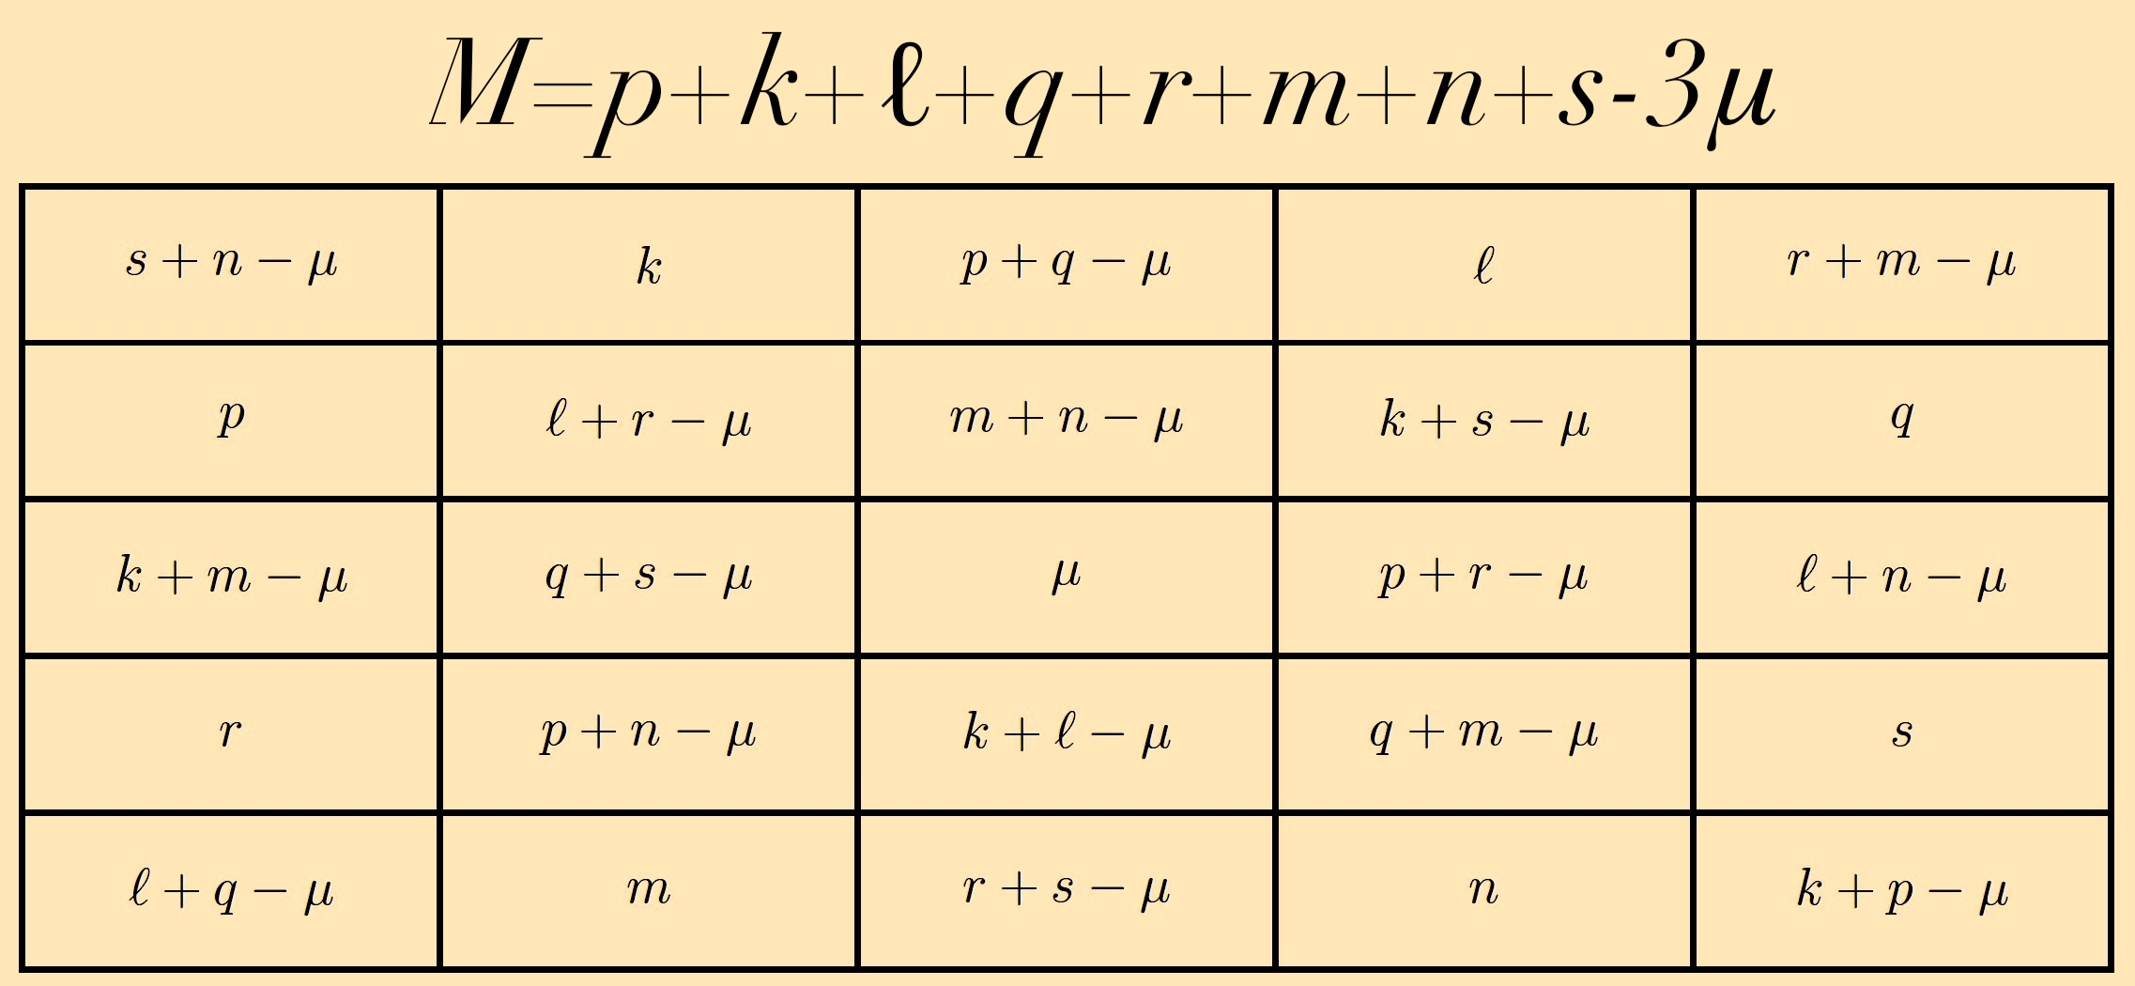
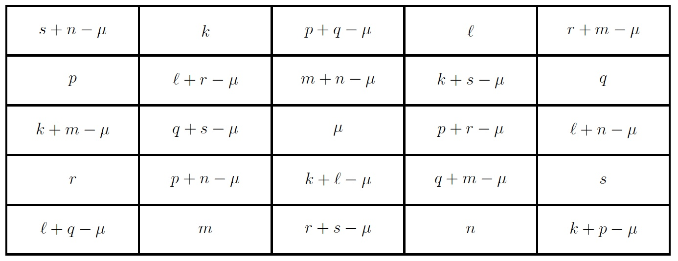

Slide 54
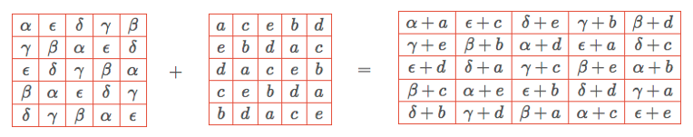
Formule de de la Hire – Euler
Le groupe panmagique 5 x 5 est isomorphe au produit semi-direct entre Z/2Z et S₅ x S₅ (ordre 28 800).
Lemme (joli exercice) : Si A = {a₁,a₂,a₃,a₄,a₅} et B = {b₁,b₂,b₃,b₄,b₅} satisfont {a_{i} + b_{j}} = {0, 1, 2, ... , 24} alors, quitte à sommer une constante aux a_{i} et de l’enlever aux b_{j} , on a :
{A, B} = { {0,1,2,3,4}, {0,5,10,15,20} }.

Slide 55
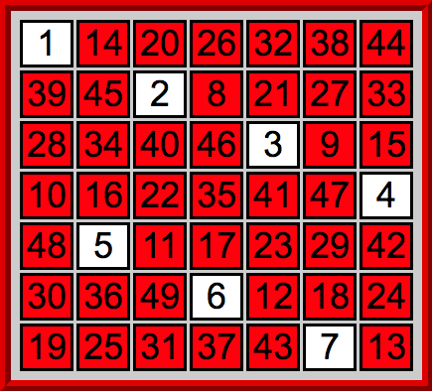

Et les carrés d’ordre supérieur ?
Peut-on dire quelque chose sur le groupe panmagique sans connaître tous les carrés panmagiques?
On ne connait pas le nombre de carrés panmagiques 7x7 (à des entrées 1, 2, … , 49).

Slide 56




@andresnavasflores

